Slide 1




Machine Learning
Feature Selection
Nama Pengajar
Muhammad Adrezo

Slide 2

Aturan tempat
Sambil menunggu, berikut beberapa aturan dan pengingat untuk diperhatikan.
Matikan kamera dan mikrofon Anda.
01
Silakan ketik pertanyaan Anda di kotak obrolan.
02
Pertanyaan akan dijawab pada sesi Tanya Jawab setelah presentasi.
03

Slide 3

Tentang pembicara
Muhammad Adrezo, S.Kom., M.Sc.
Universitas Pembangunan Nasional Veteran Jakarta
No WA:
+62 878 7191 1624

Slide 4

Feature Selection

Slide 5
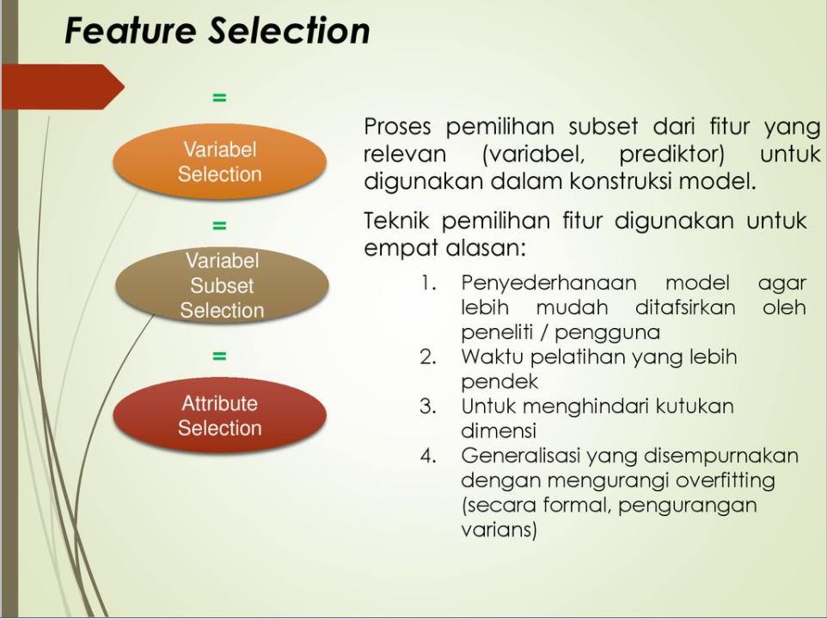

Slide 6
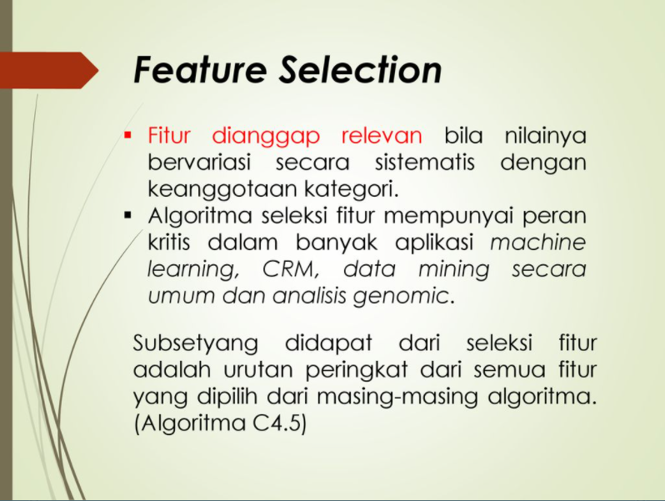

Slide 7
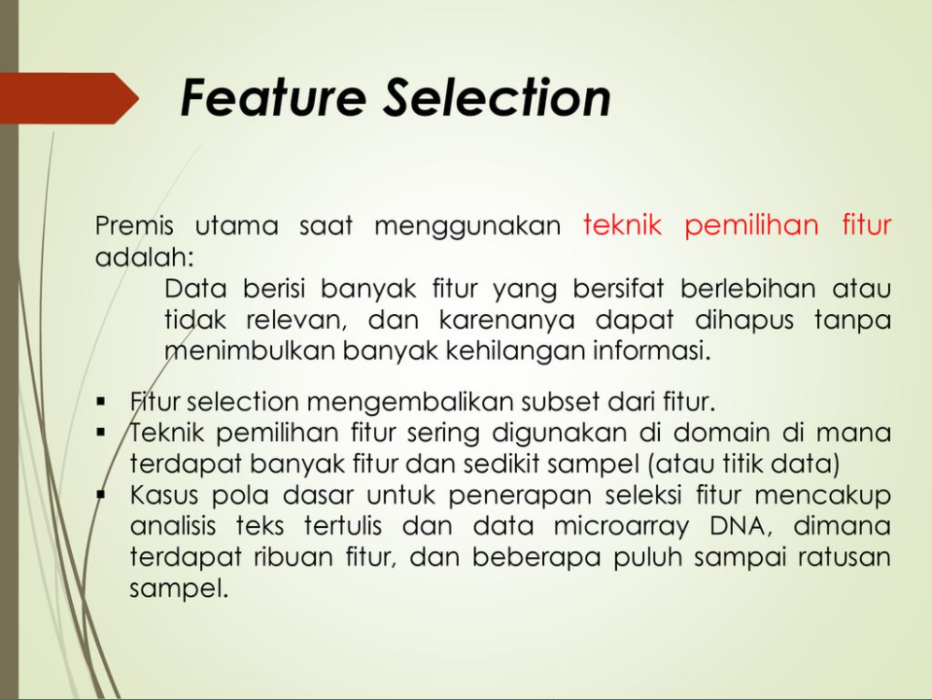

Slide 8
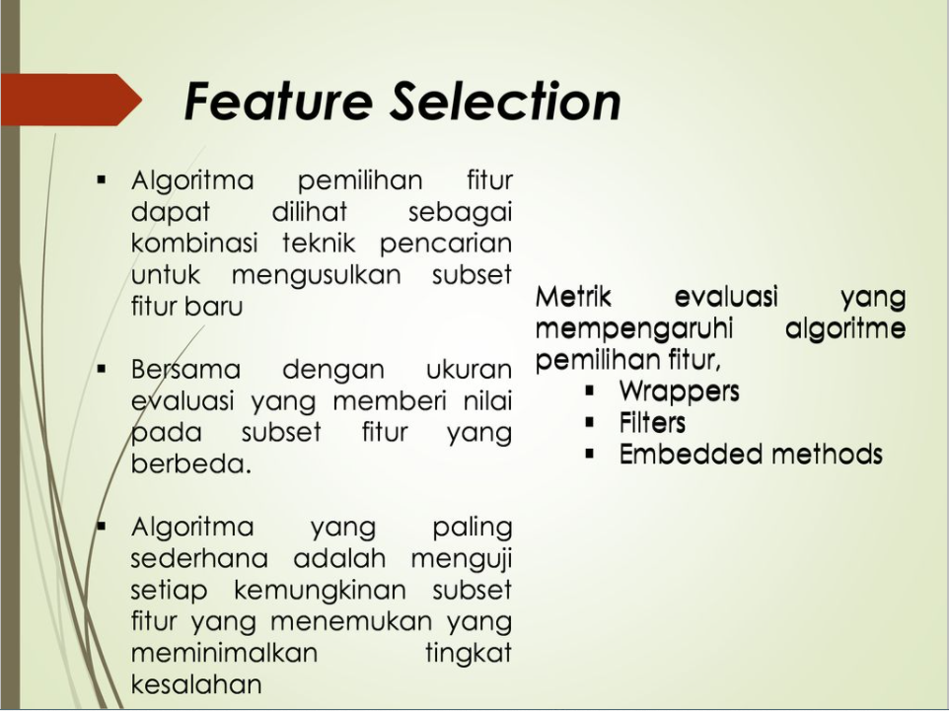

Slide 9
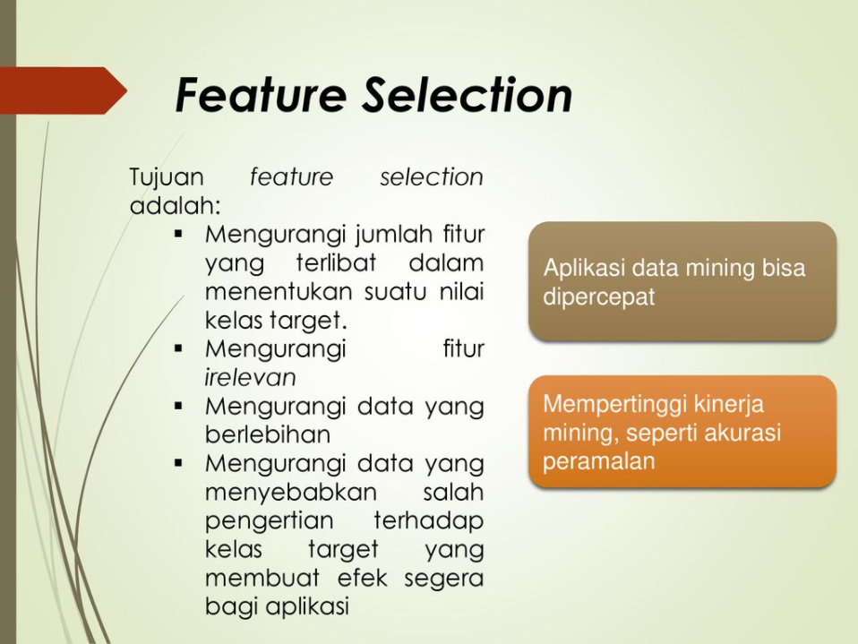

Slide 10
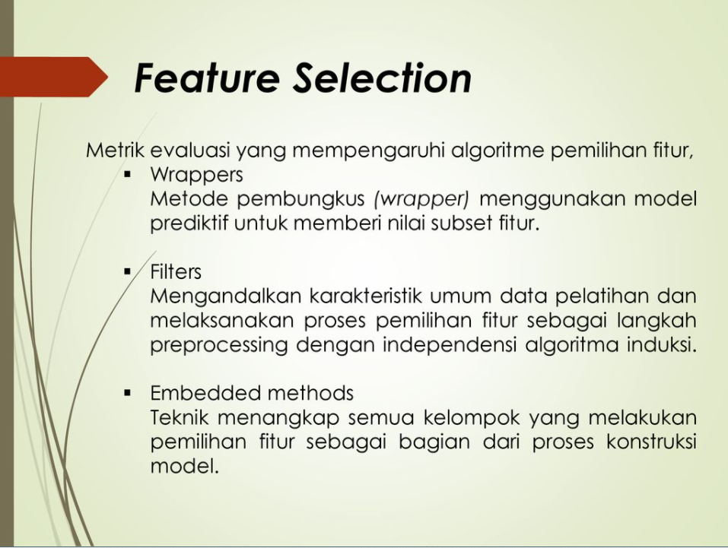

Slide 11
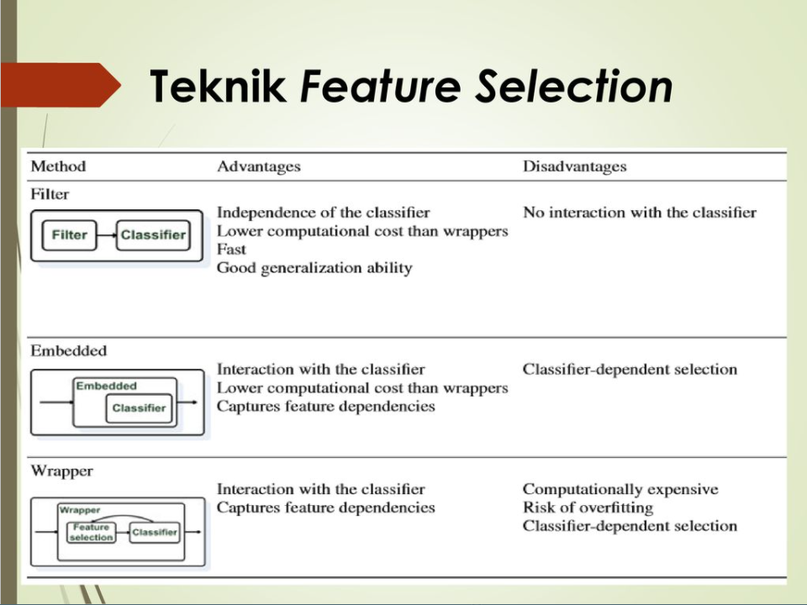

Slide 12
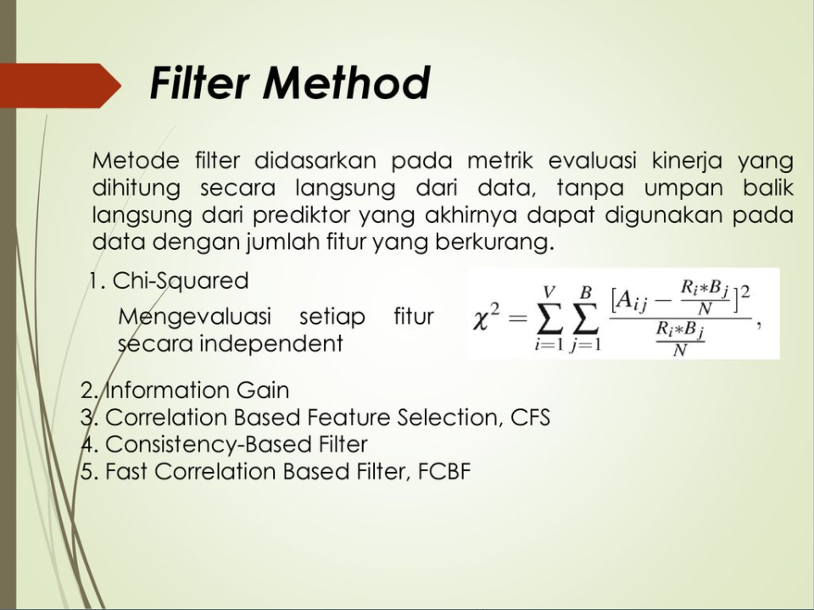

Slide 13

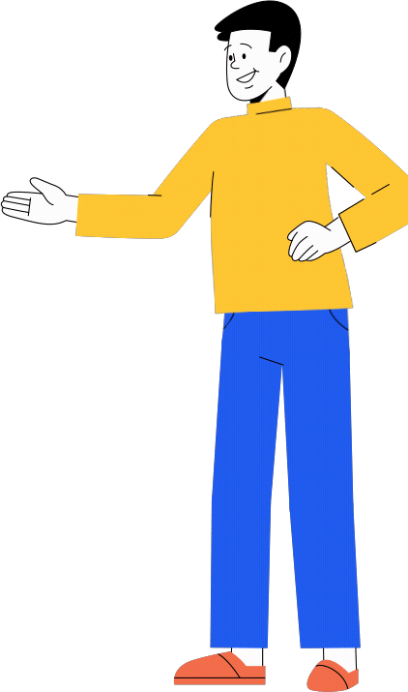
Terima Kasih

